Slide 1
Chủ đề 2: bé và bà

Slide 2
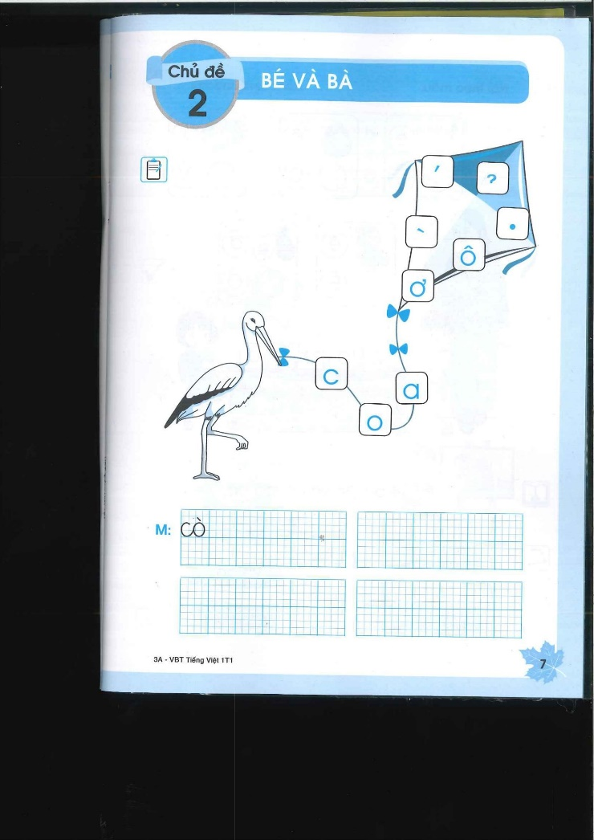

Slide 3
co
có
ca
cá
cà
cỏ
cọ
cả
cạ
cơ
cớ
cờ
cô
cố
cồ
cở
cỡ
cổ
cỗ
cộ

Slide 4
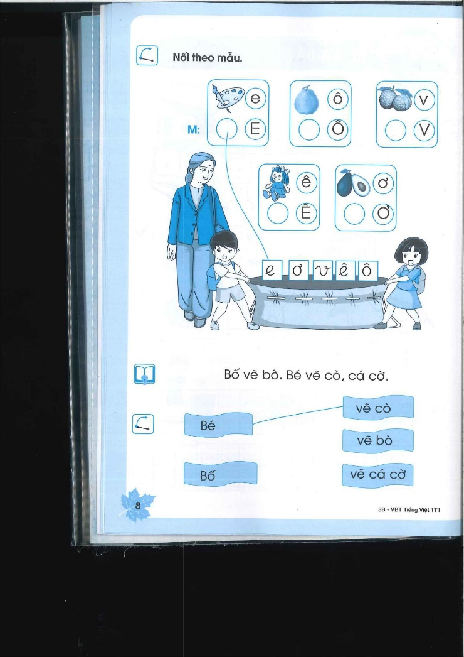

Slide 6
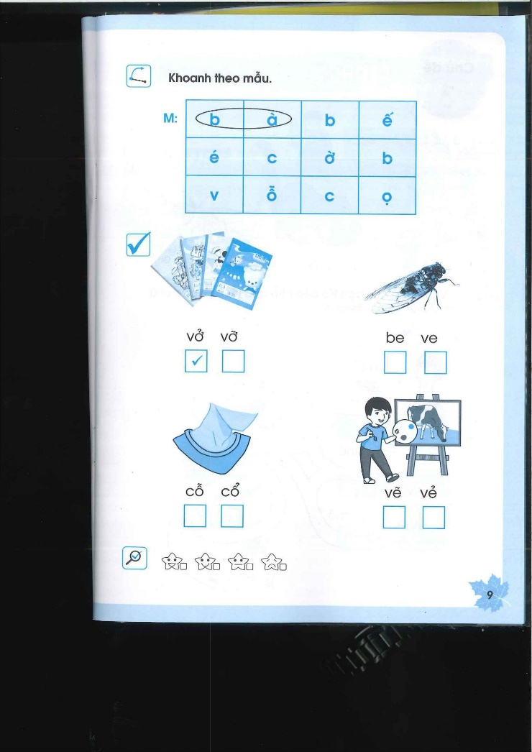

Slide 7
.
.
.

